Slide 1


Slide 2
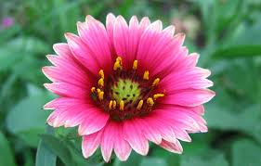
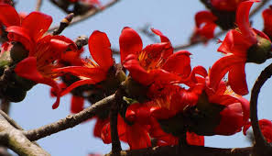

শিক্ষক পরিচিতি
মো: নাজমুল হোসেন
সহকারী শিক্ষক
শহীদ গফুর সরকারি প্রাথমিক বিদ্যালয়
পাইকগাছা,খুলনা ।

Slide 3
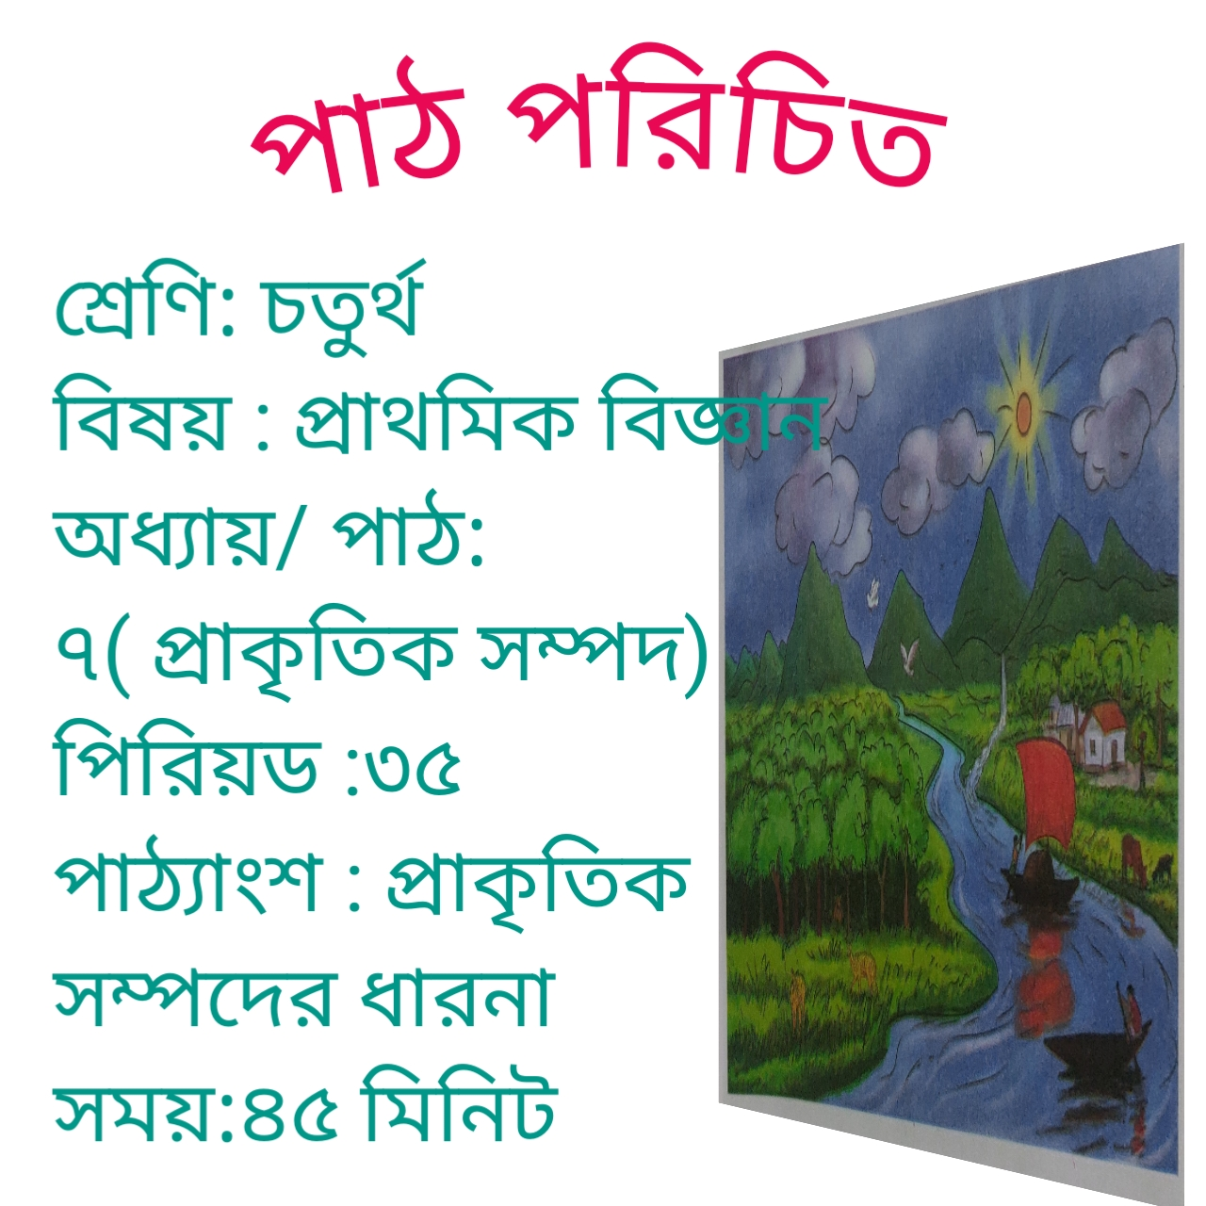

Slide 4
শিখনফল
৫.২.১ প্রাকৃতিক পরিবেশ সম্পর্কে ধারণা লাভ করবে।

Slide 5
পূর্ব জ্ঞান
মানুষ সৃষ্টি করতে পারেনা এমন কয়েকটি জিনিসের নাম বলতে পারবে ?

Slide 6
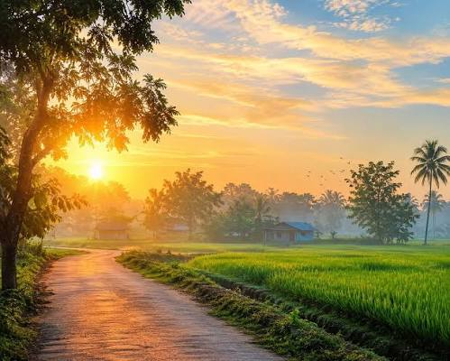
এসো কিছু ছবি দেখি

Slide 7
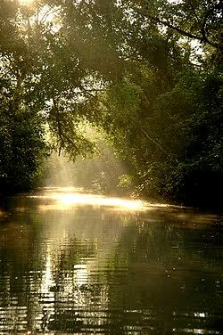
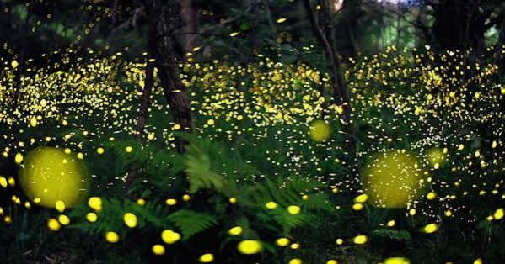

Slide 8
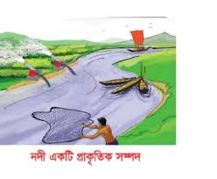

Slide 9
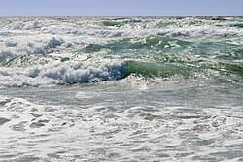

Slide 10
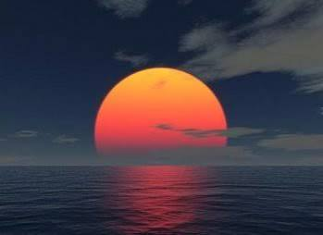

Slide 11


Slide 12
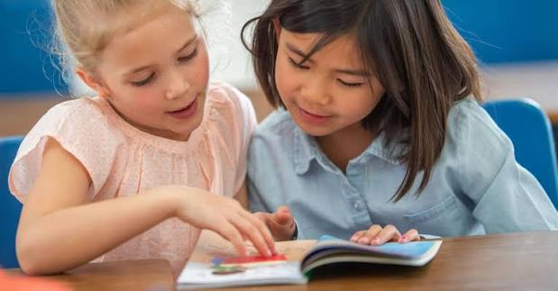
তোমাদের বাড়ির পাশের কয়েকটি জিনিসের নাম লেখ
যা মানষের সৃষ্ট নয়

Slide 13
একটি তালিকা কর
১০টি প্রাকৃতিক সম্পদের নাম লেখ ।

Slide 14


